Slide 1
Podsumowanie praktyk Rimini Luty 2019
Karina Kozioł

Slide 2
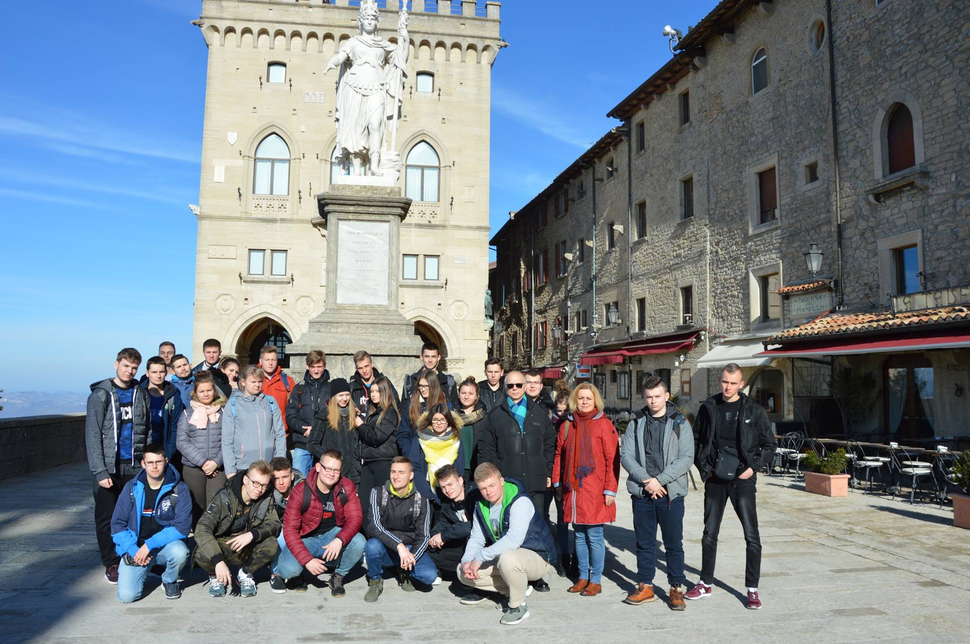
Praktyki odbyte w Rimini były dla nas bardzo ciekawym i ekscytującym przeżyciem. Wielkie podziękowania należą się naszym opiekunom, dyrekcji jak i wszystkim, którzy umożliwili nam ten wyjazd, to był wspaniale spędzony czas.

Slide 3
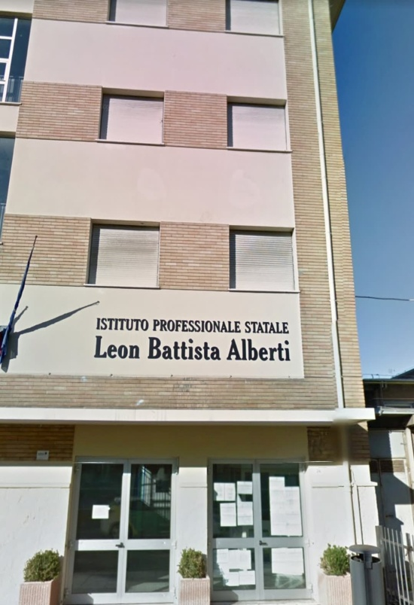
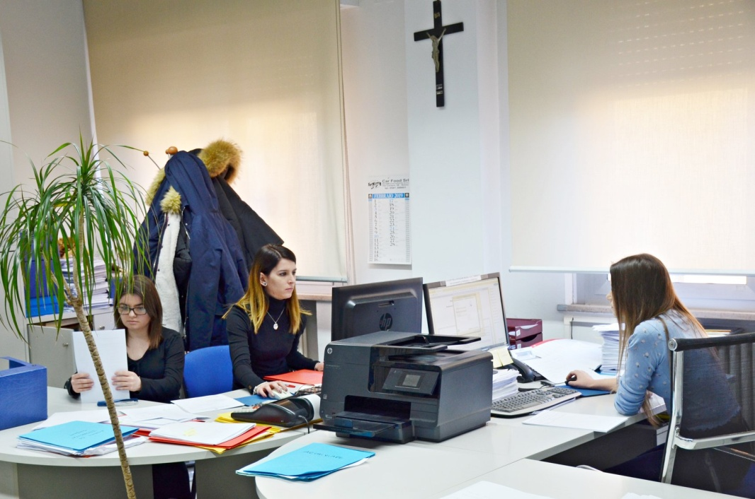
Praktyki minęły nam w bardzo miłych i przyjemnych warunkach w szkole średniej im. Leona Battista Alberti

Slide 4
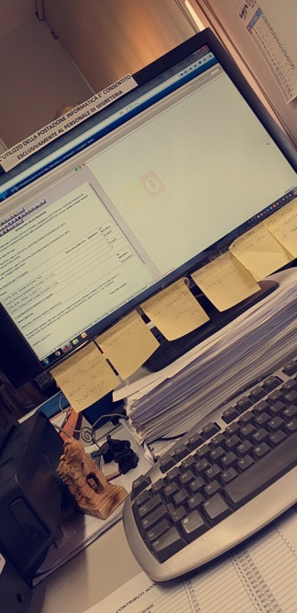
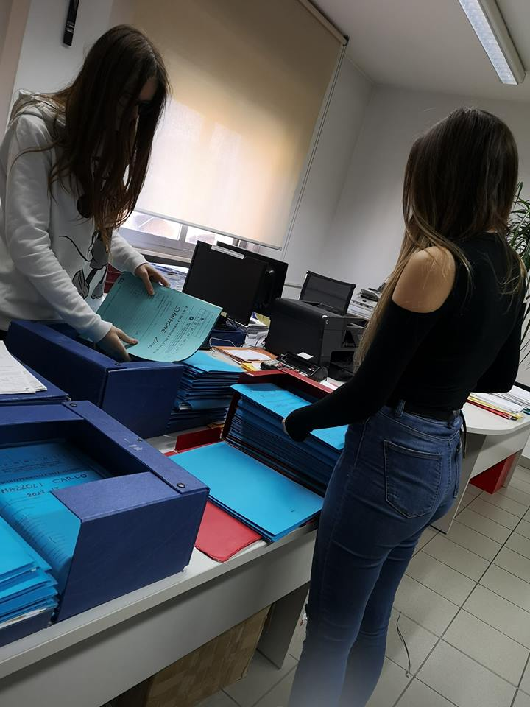
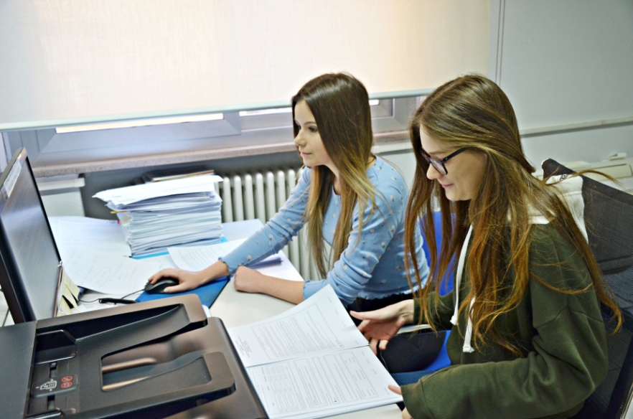
Podczas praktyk odbywałyśmy wiele prac księgowych typu : układałyśmy dokumenty w archiwach, drukowałyśmy różne dokumenty, robiłyśmy kopie świadectw

Slide 5
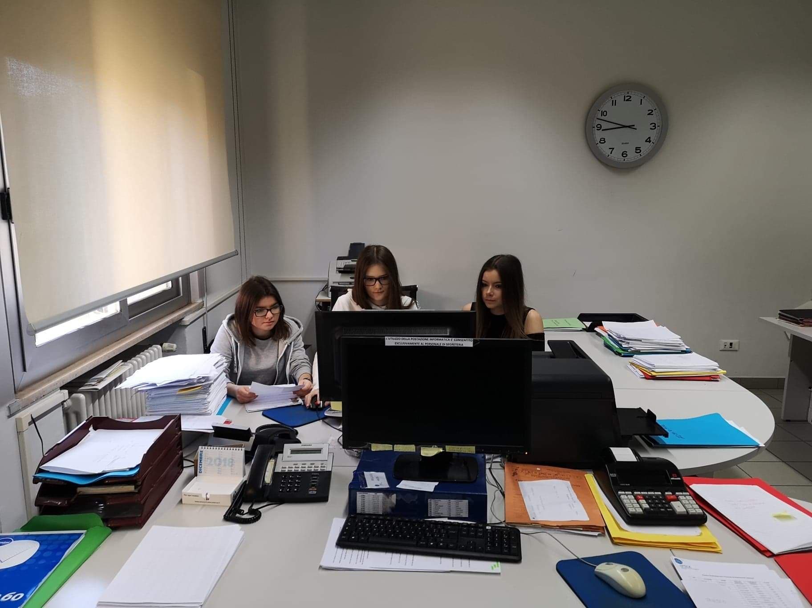
Praktyki minęły nam w bardzo przyjemnej atmosferze, którą zapewniła pani Alberta Fabbri

Slide 6
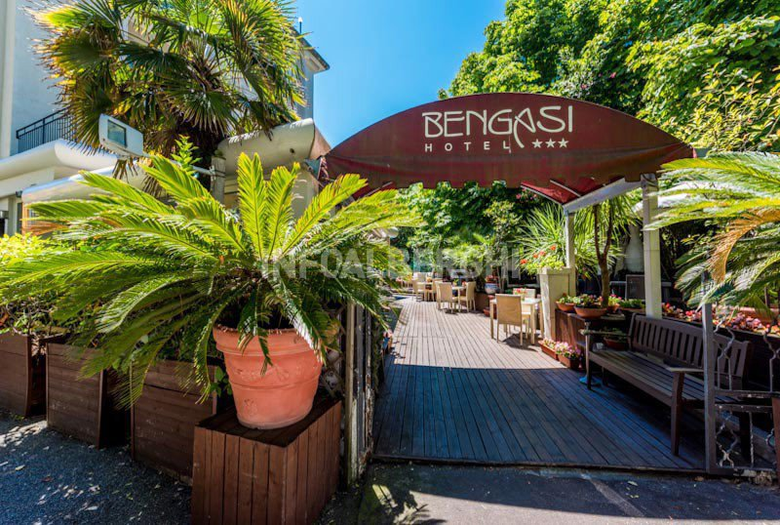
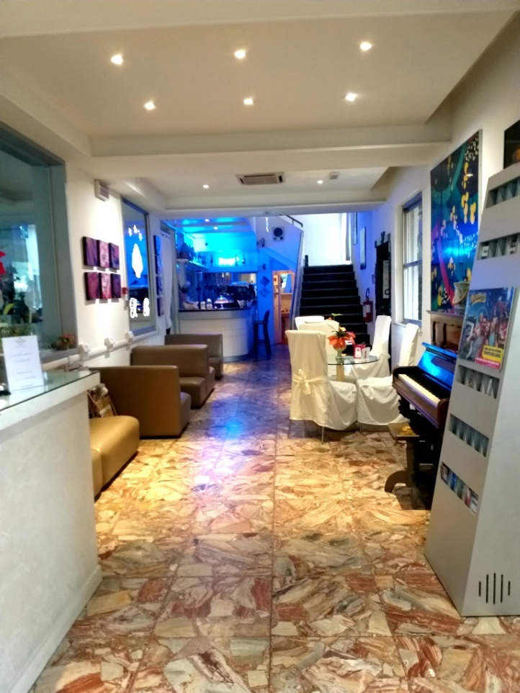
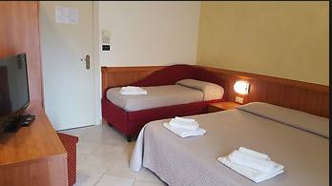
Nasz hotel, w którym mieszkaliśmy podczas pobytu na praktykach, był bardzo dobrze wyposażony oraz z miłą obsługą

Slide 7
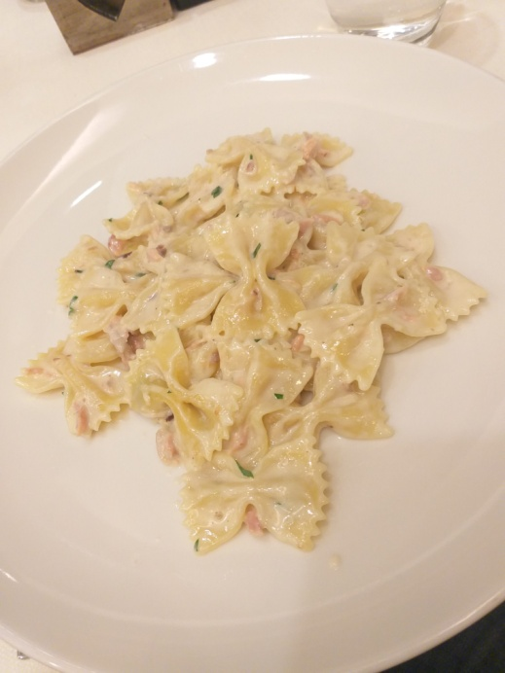
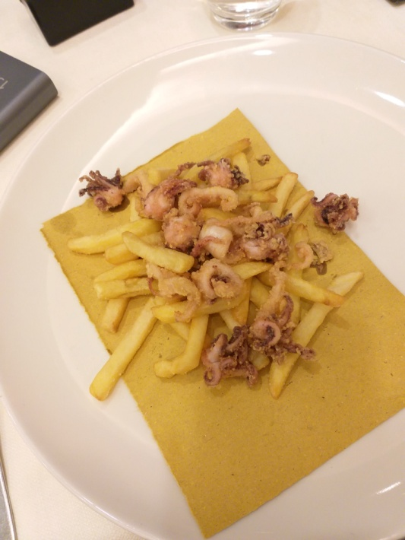
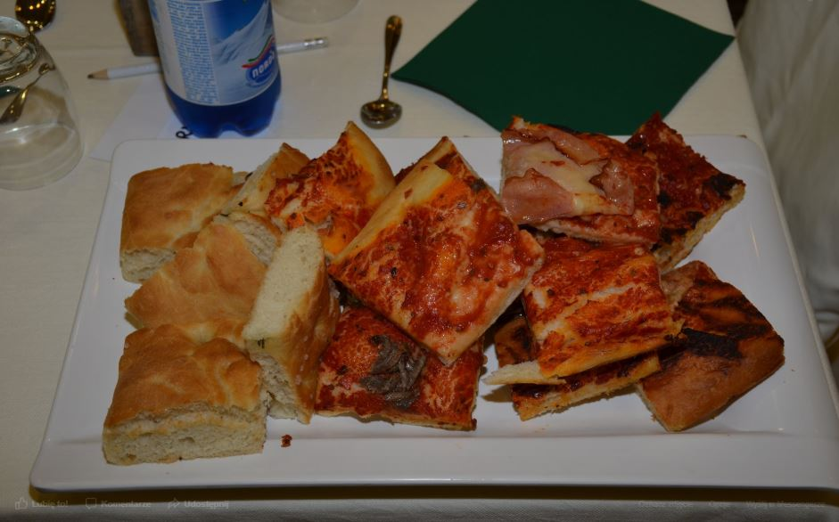
Jedzenie które zagwarantował hotel, było bardzo różnorodne i przepyszne.

Slide 8
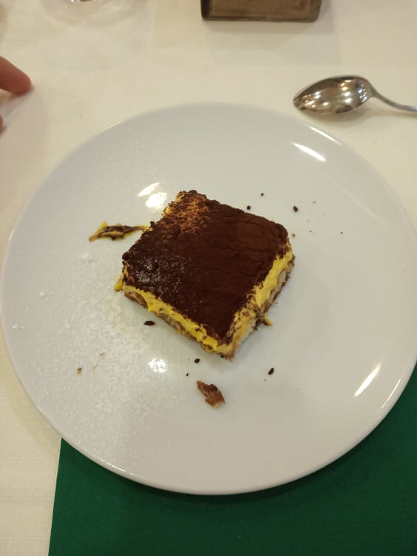
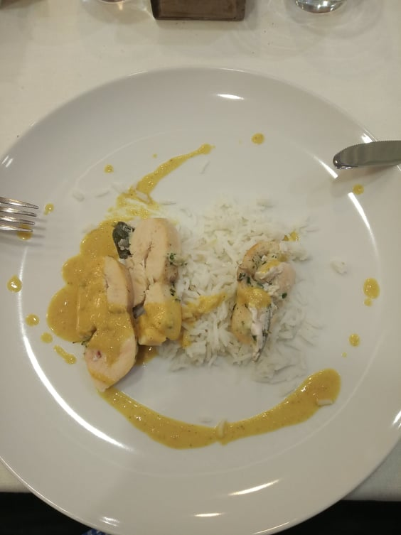
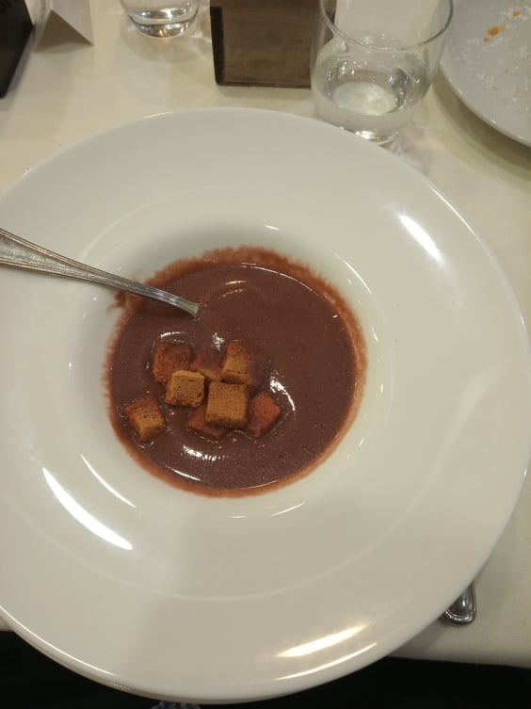

Slide 9
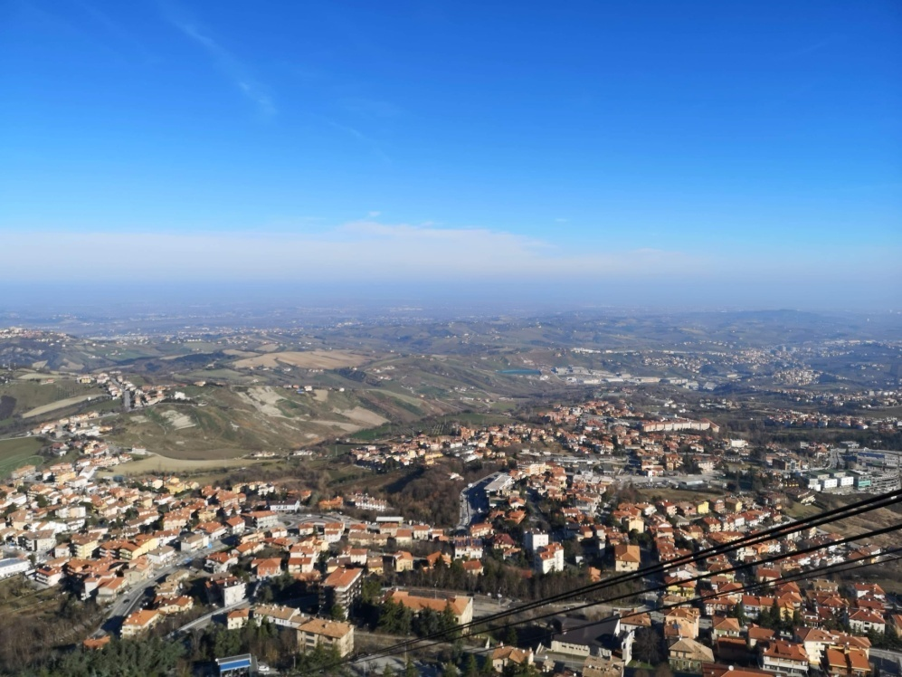
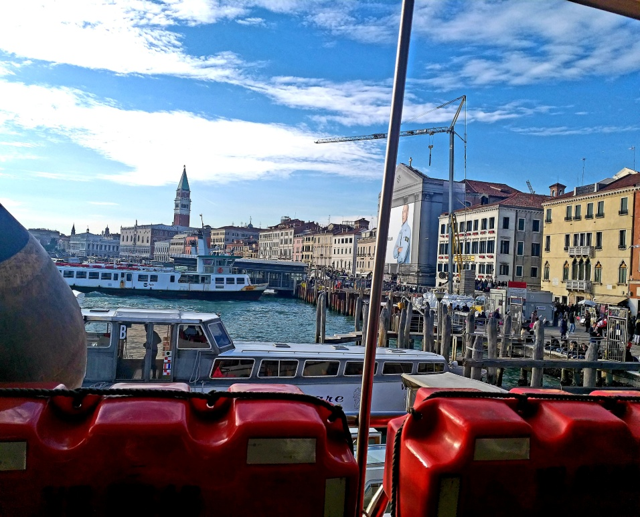
Podczas pobytu we Włoszech zostały nam zagwarantowane dwie wycieczki, do San Marino jak i Wenecji.

Slide 10
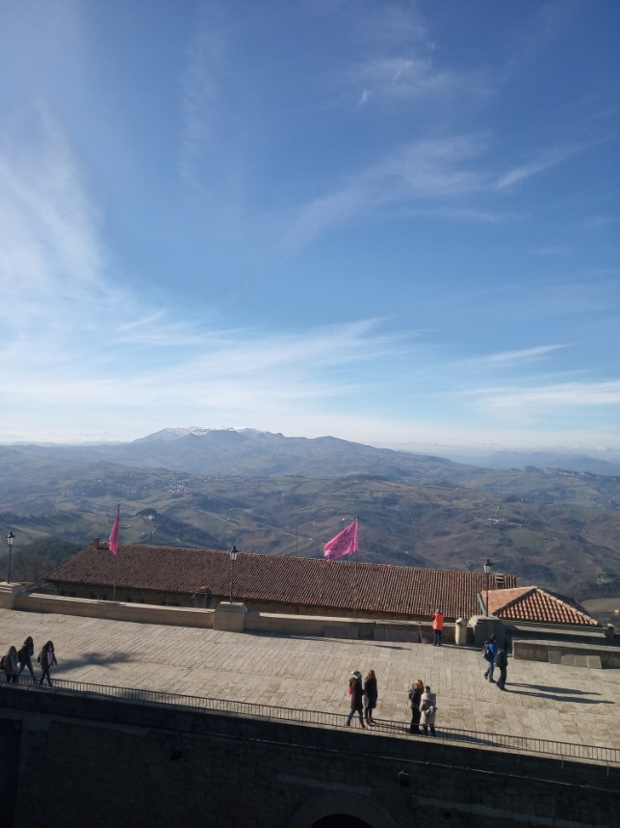
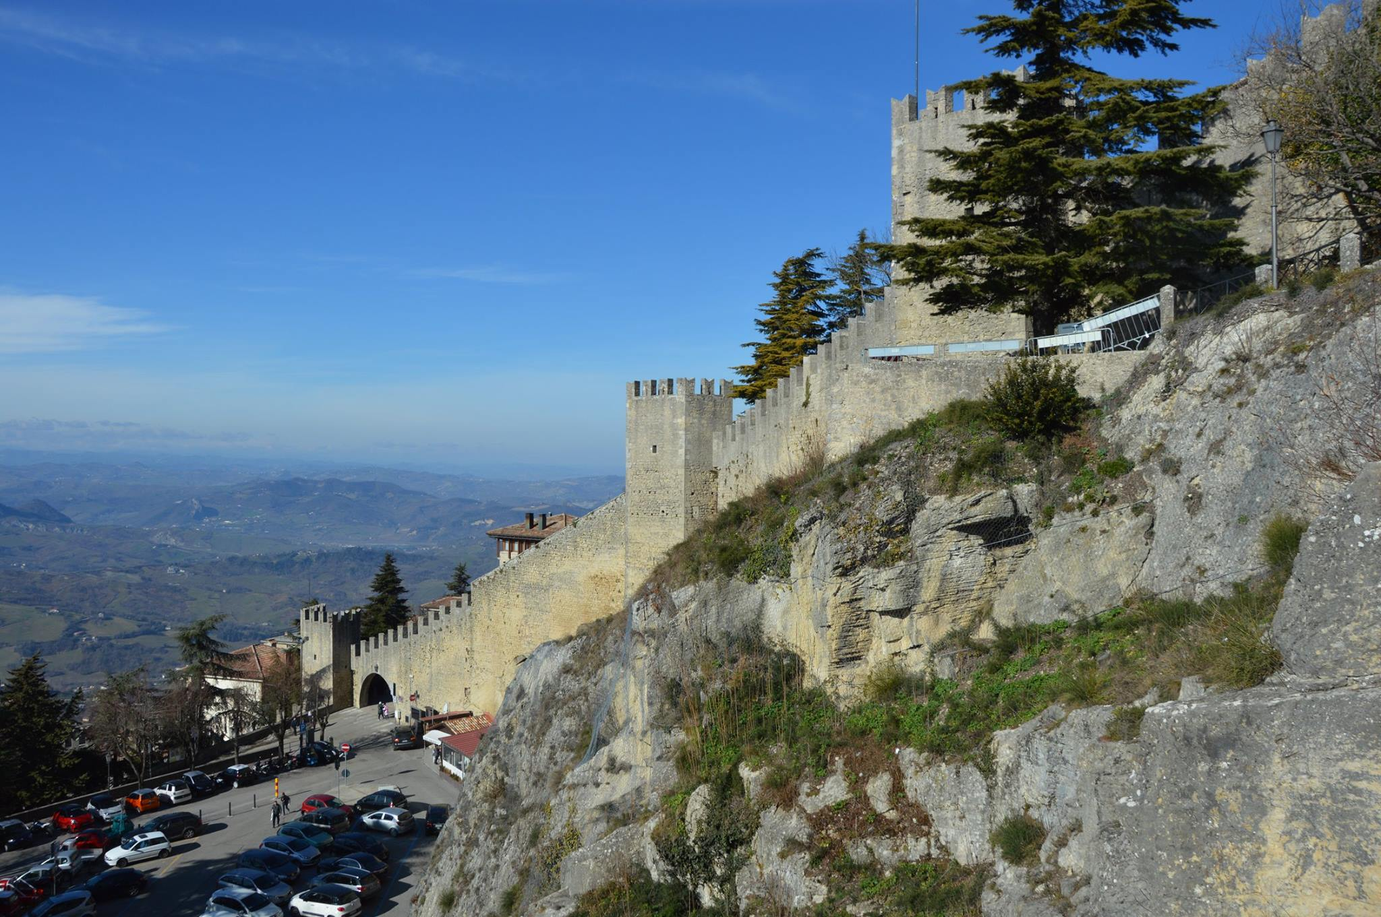
Podczas pobytu w San Marino mogliśmy podziwiać piękne górzyste widoki jak i zjawiskową architekturę tego miasta.

Slide 11
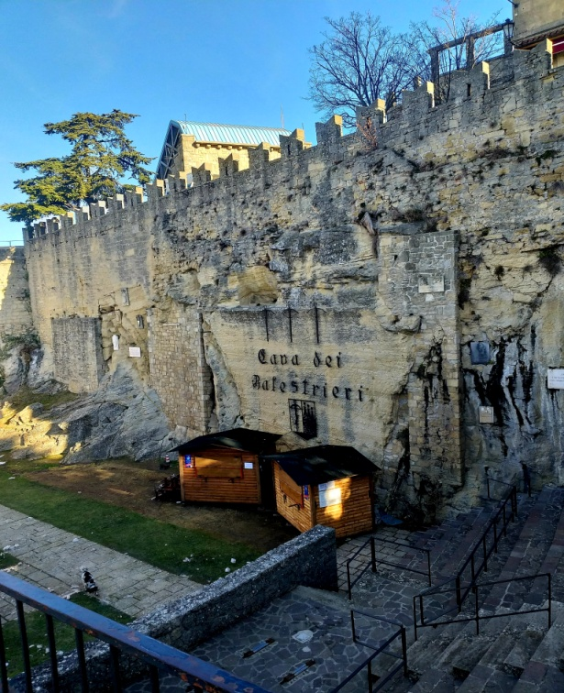
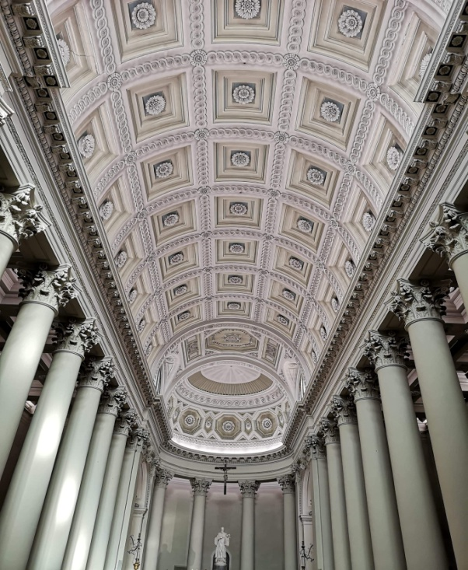

Slide 12
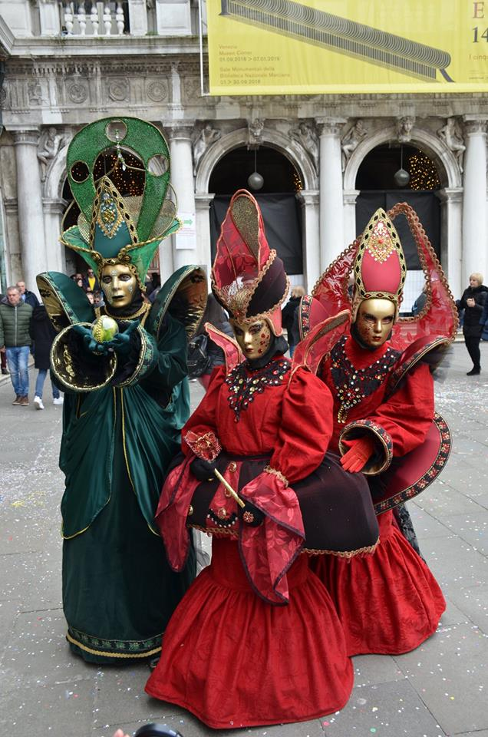
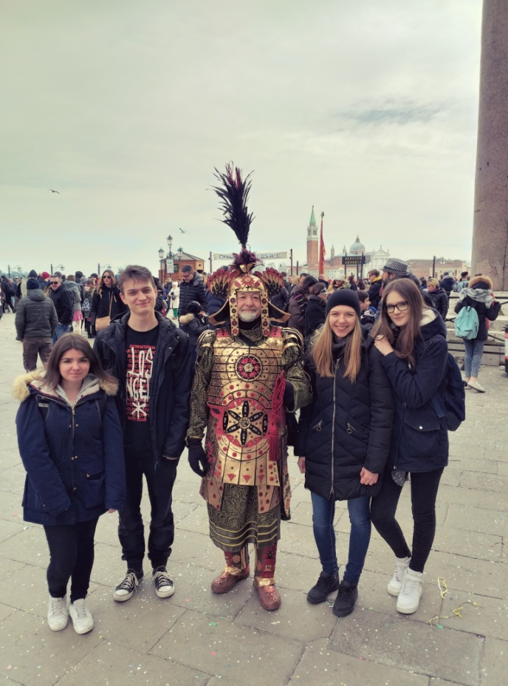
Natomiast podczas wycieczki do Wenecji trafiliśmy na karnawał.

Slide 13
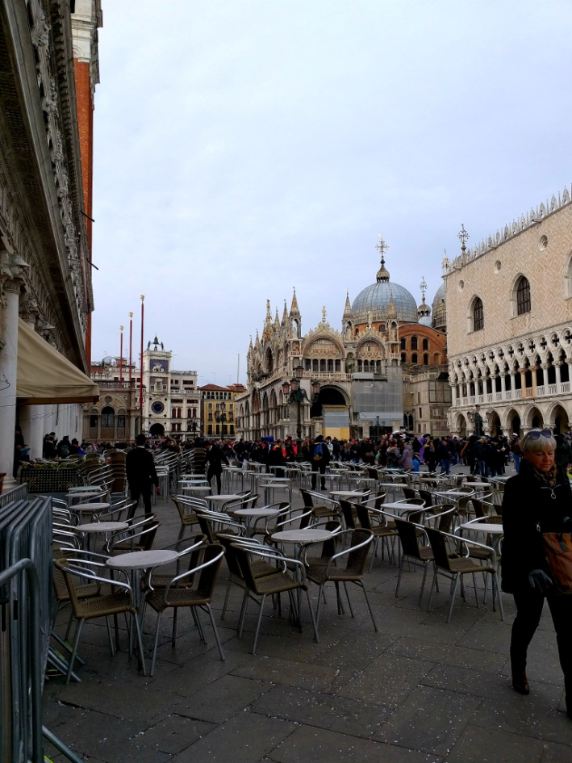
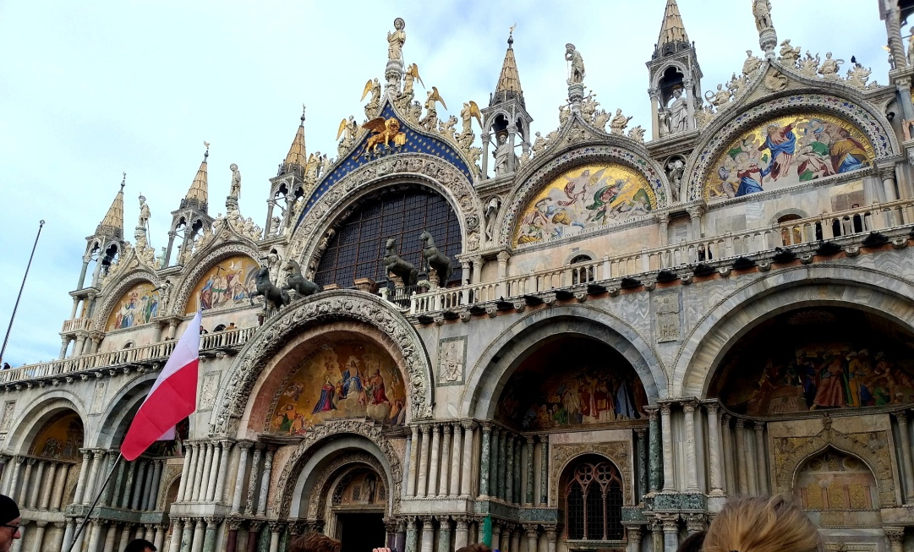
Wenecja sama w sobie jest przepięknym miastem, lecz karnawał nadał mu jeszcze większego uroku

Slide 14
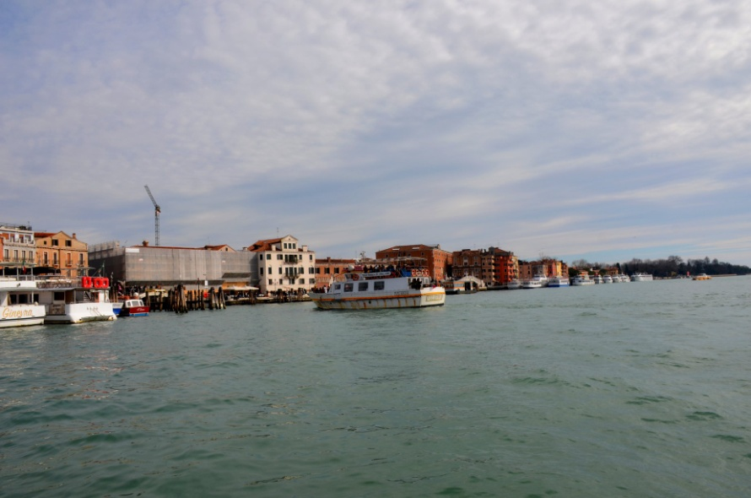
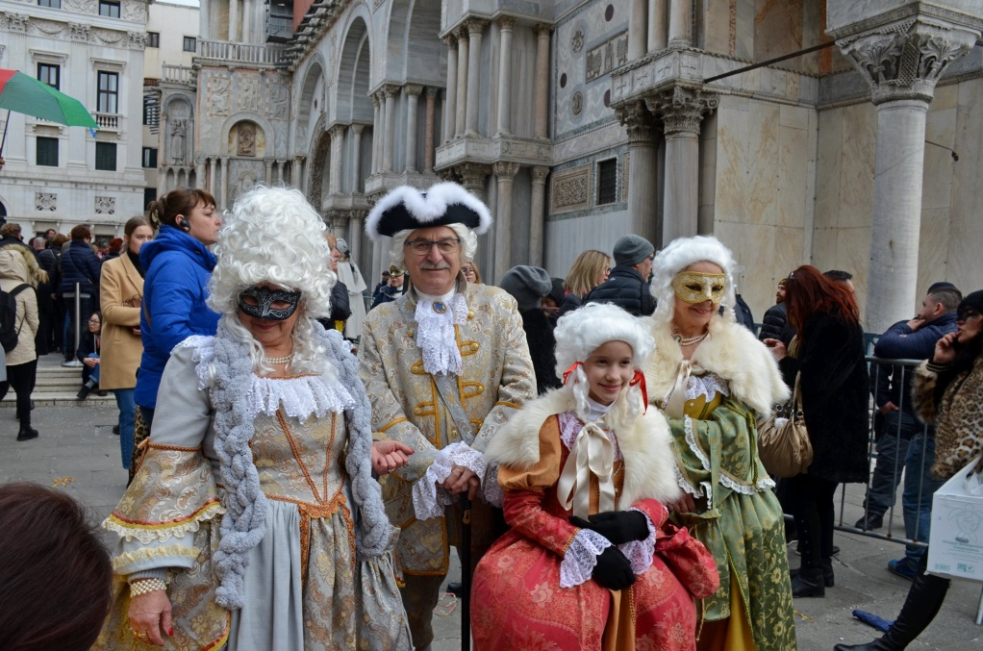

Slide 15
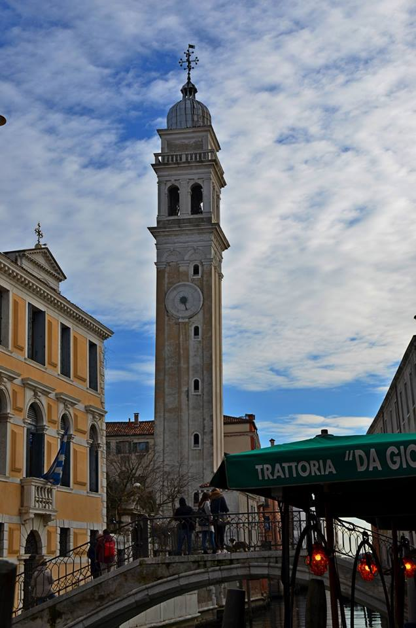
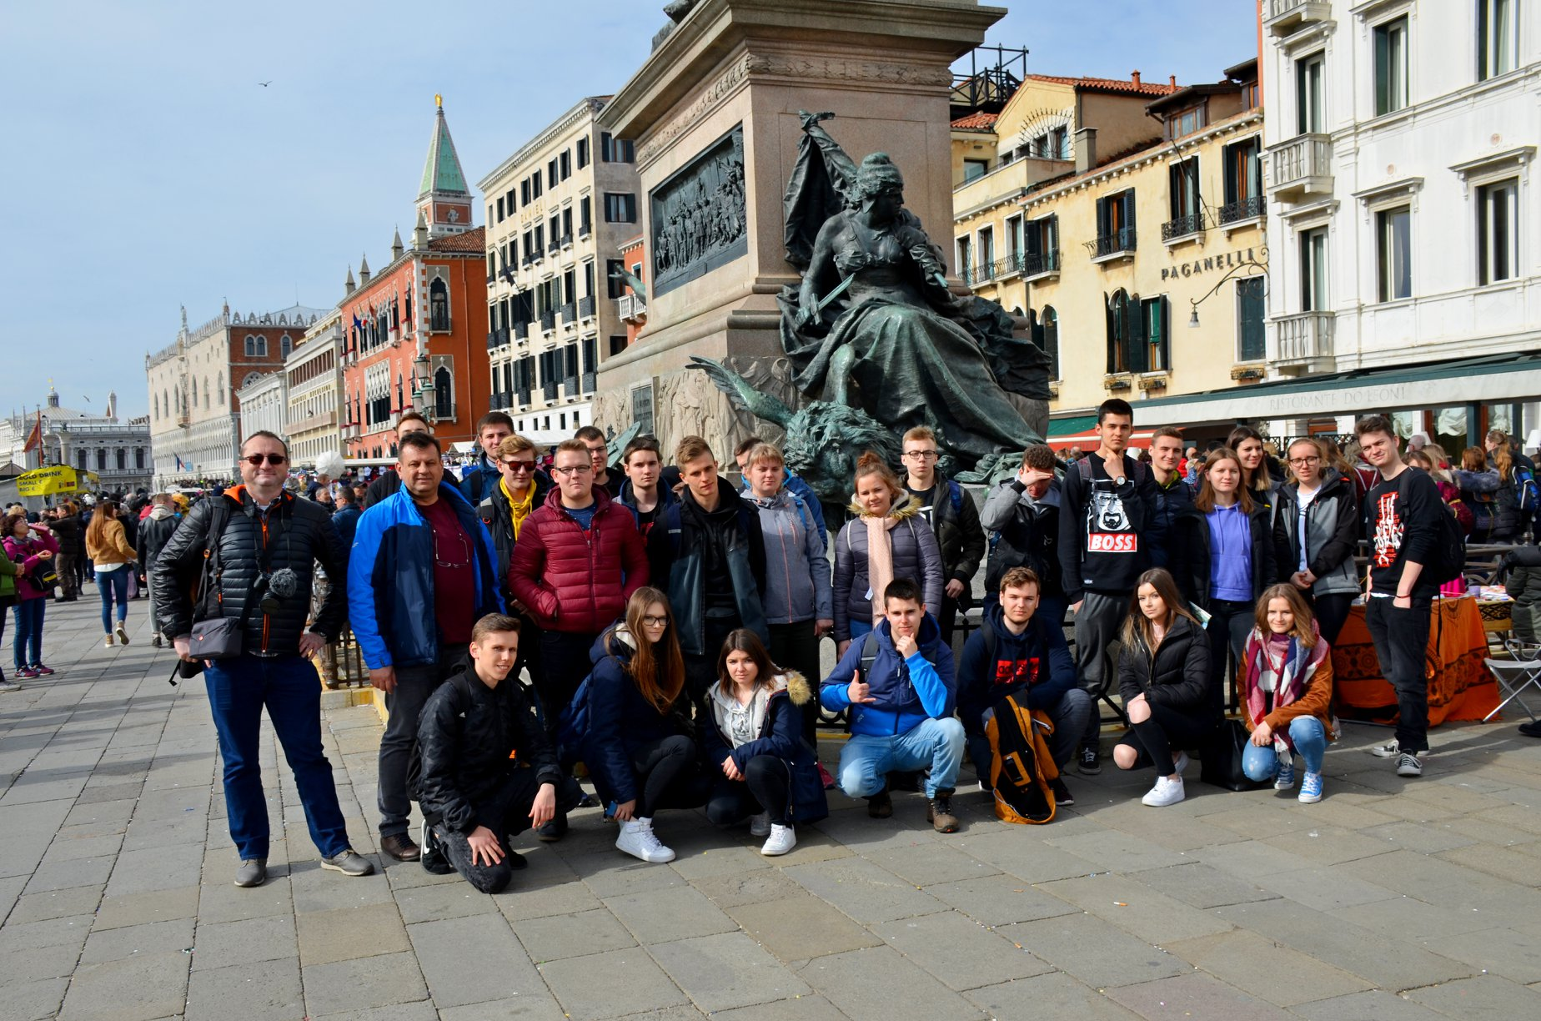
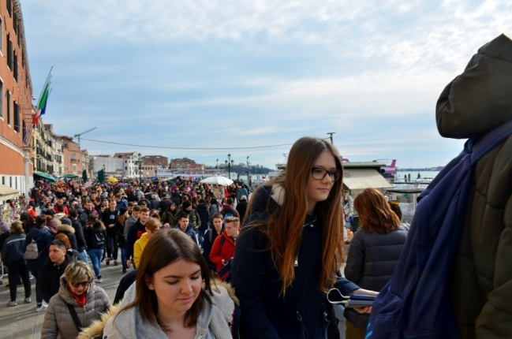

Slide 16
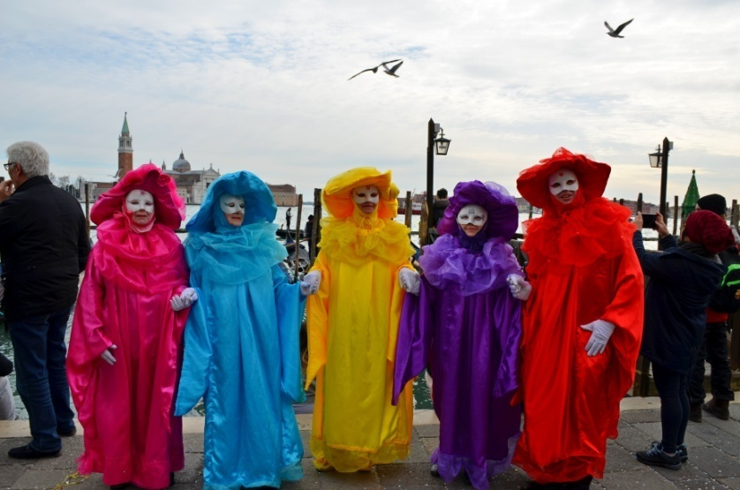
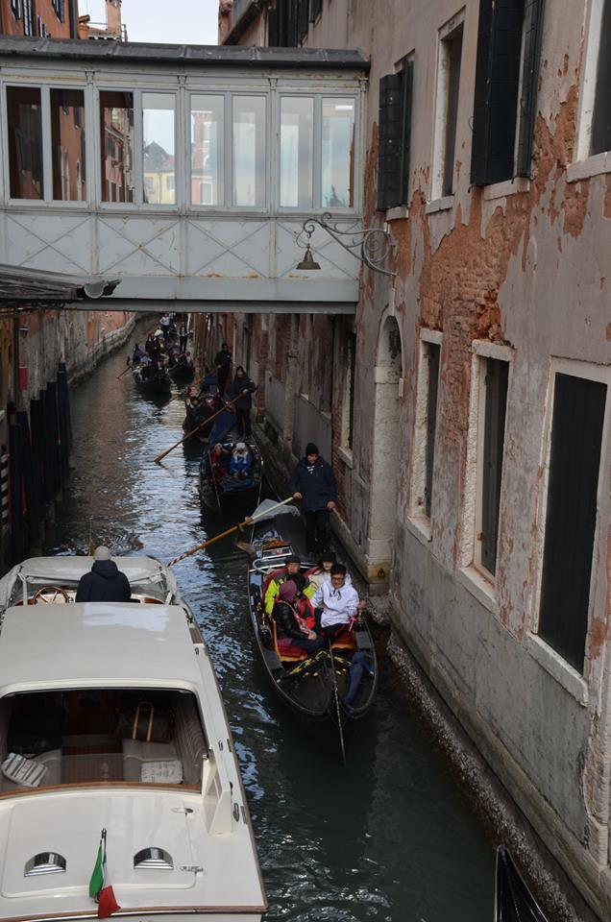
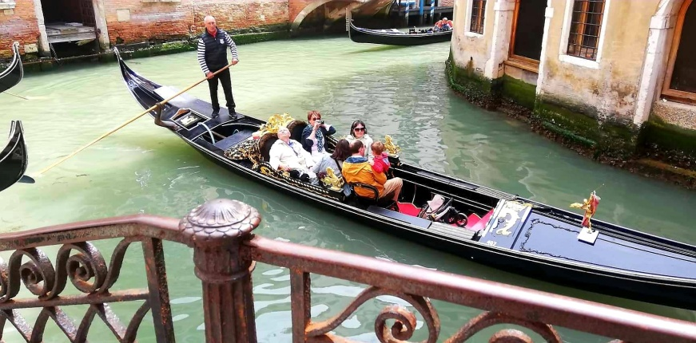
Podczas pobytu w Wenecji dowiedzieliśmy się wiele o jego historii jak i kulturze

Slide 17
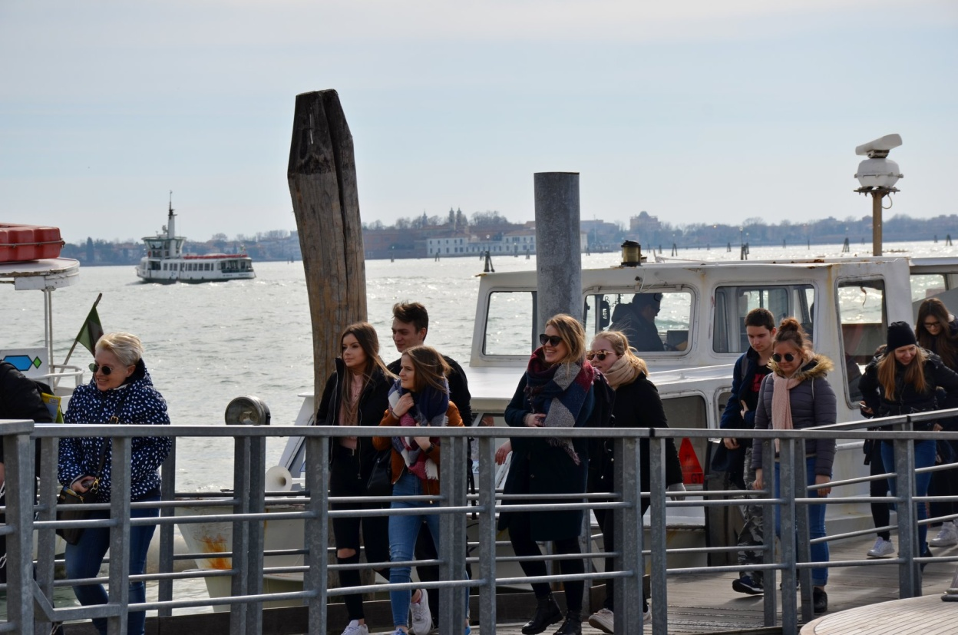
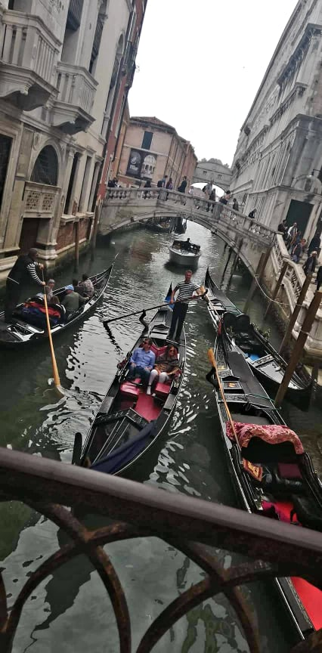
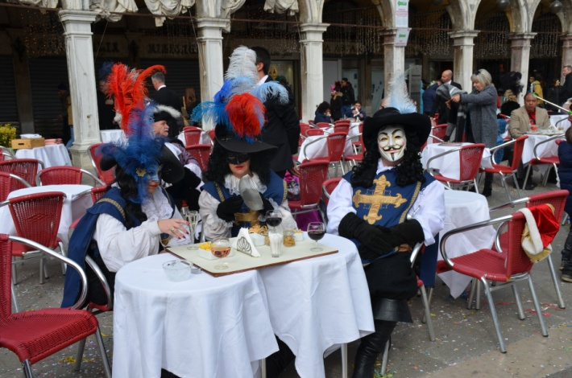

Slide 18
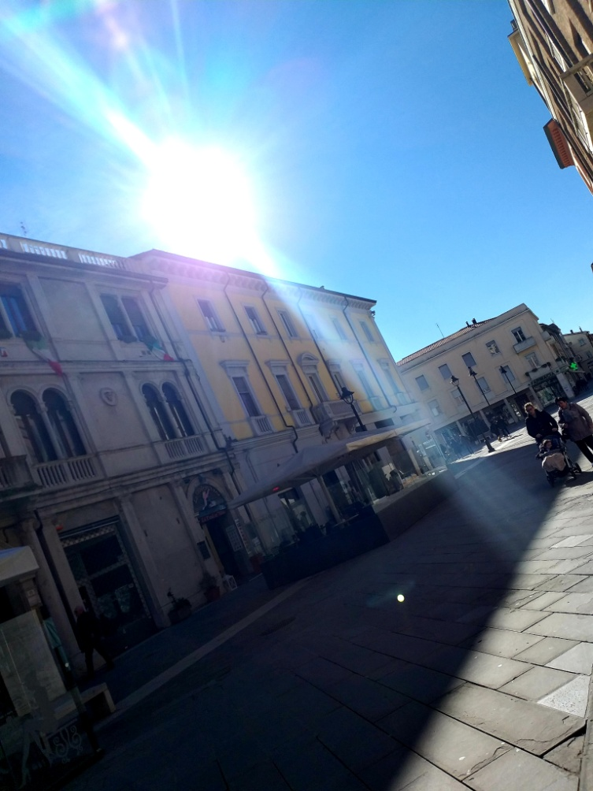
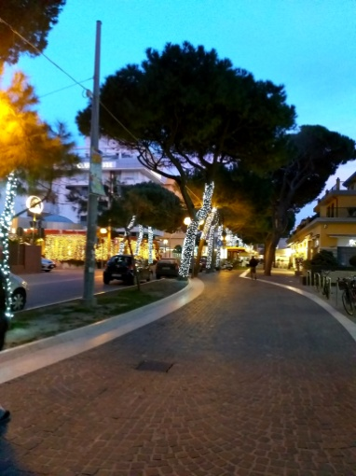
Poza tymi wycieczkami, wiele atrakcji czekało na nas także w samym Rimini

Slide 19
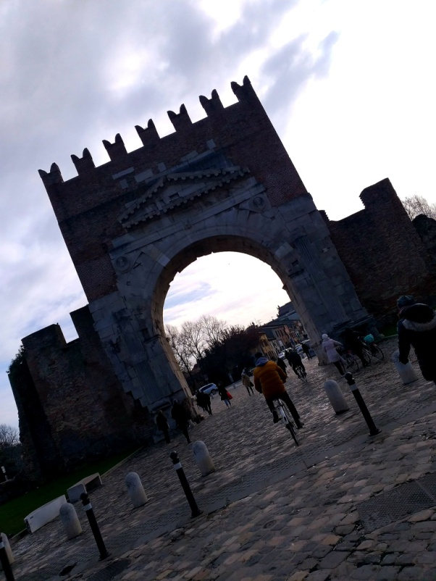
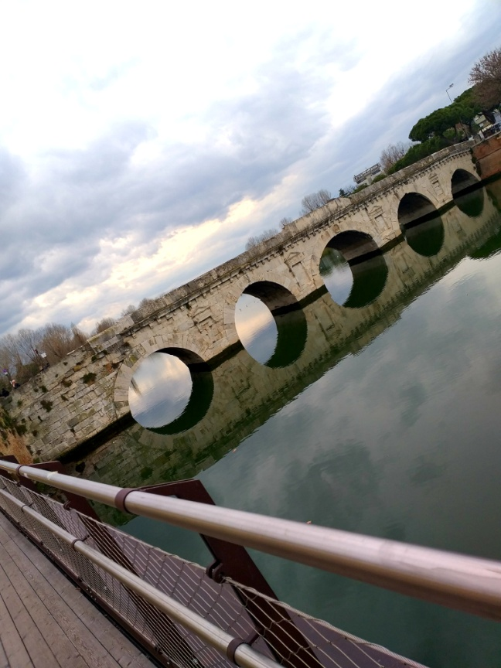
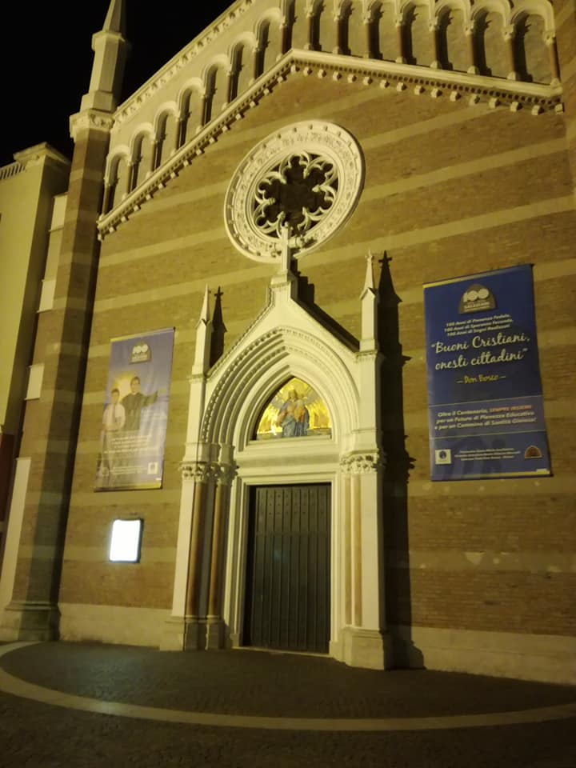
Przepiękna architektura jak i zabytkowe budowle nadawały temu miejscu niesamowitego uroku

Slide 20
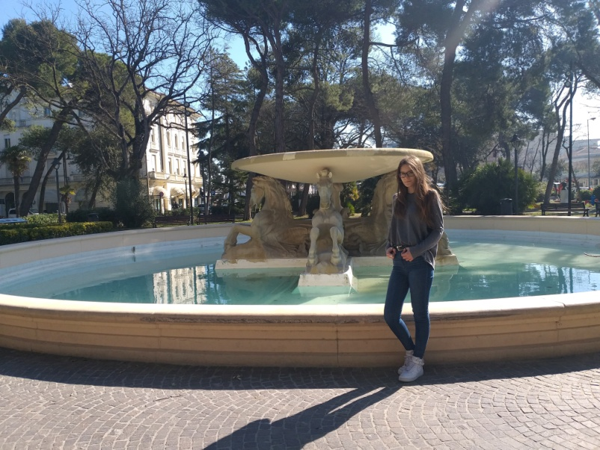
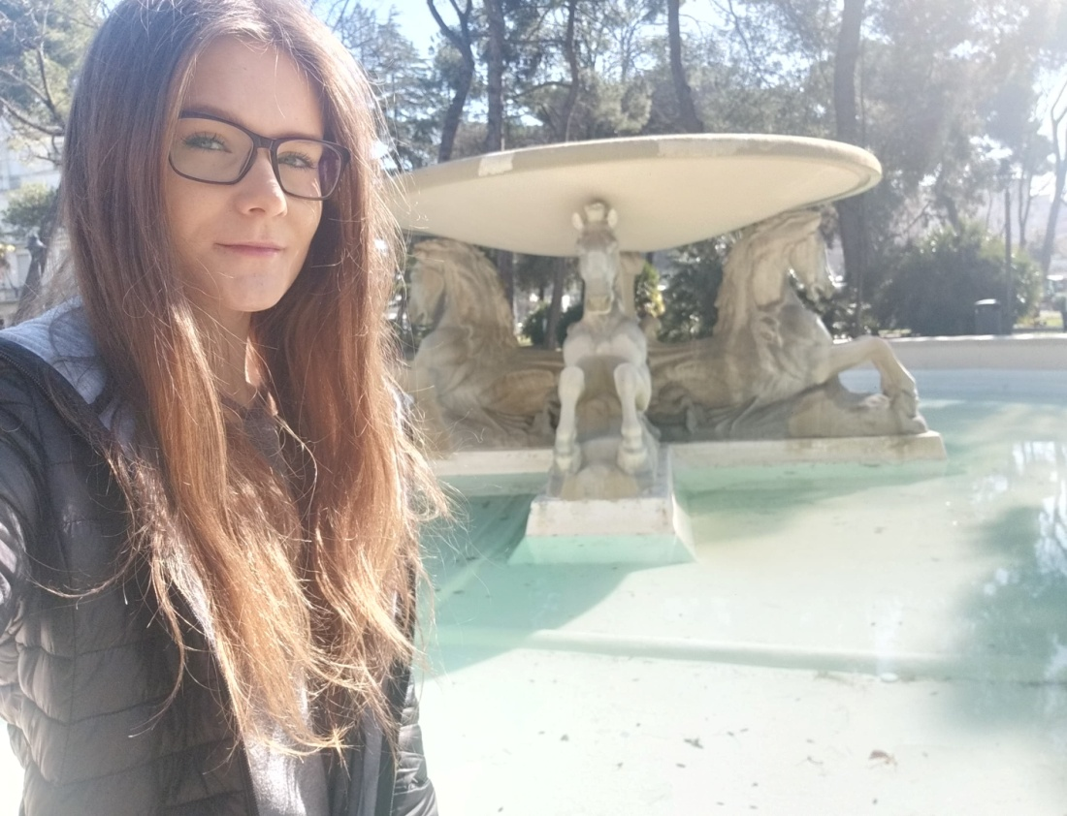
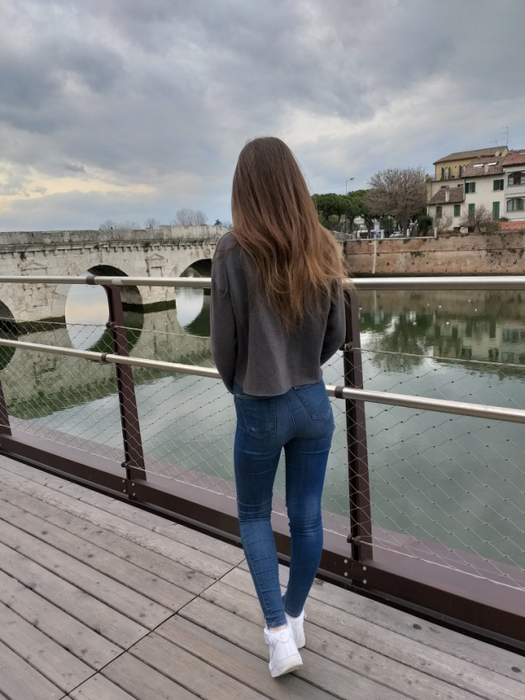

Slide 21
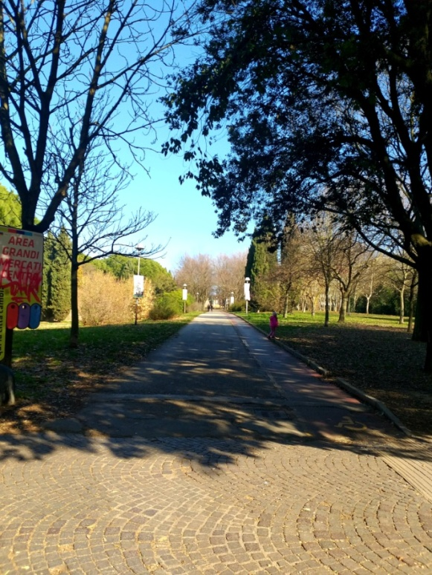
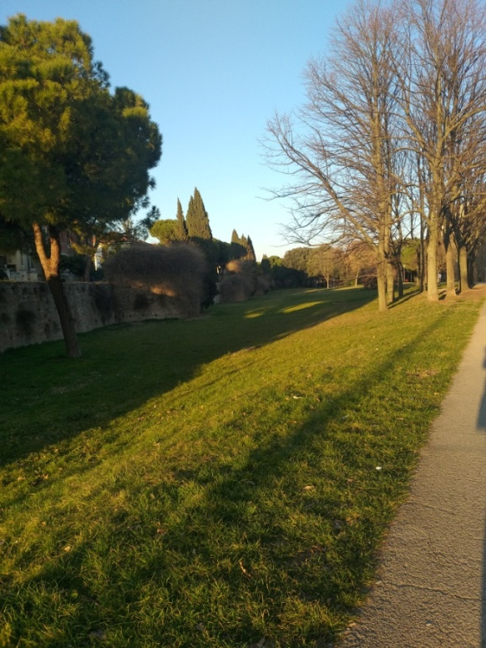
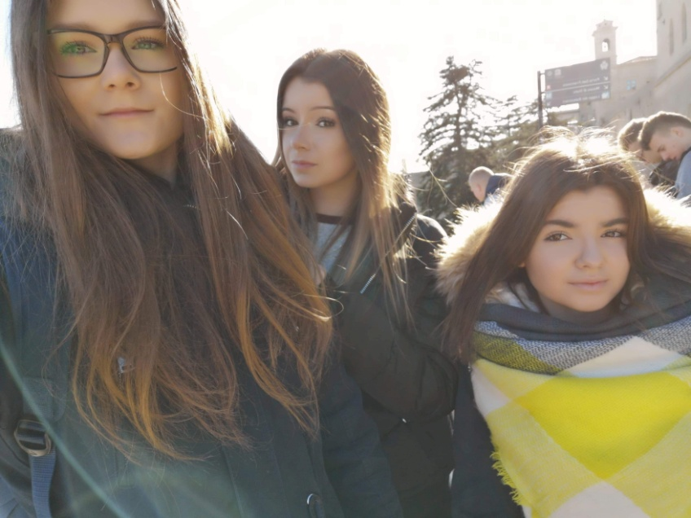
Podczas powrotów z pracy często spacerowaliśmy przepięknym parkiem

Slide 22
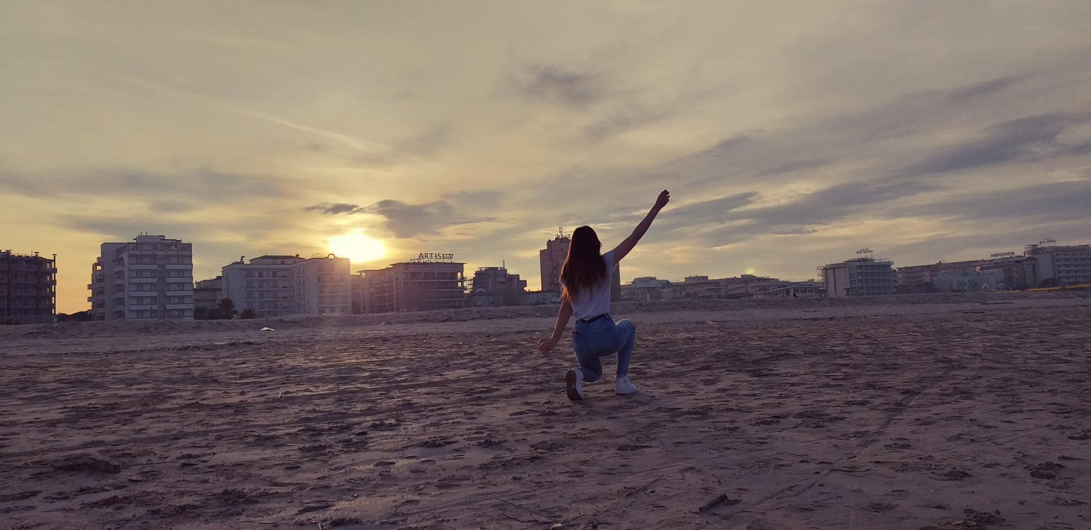
Czas wolny umilały nam częste wypady na plażę, która była oddalona jedyne 200m od naszego hotelu.

Slide 23
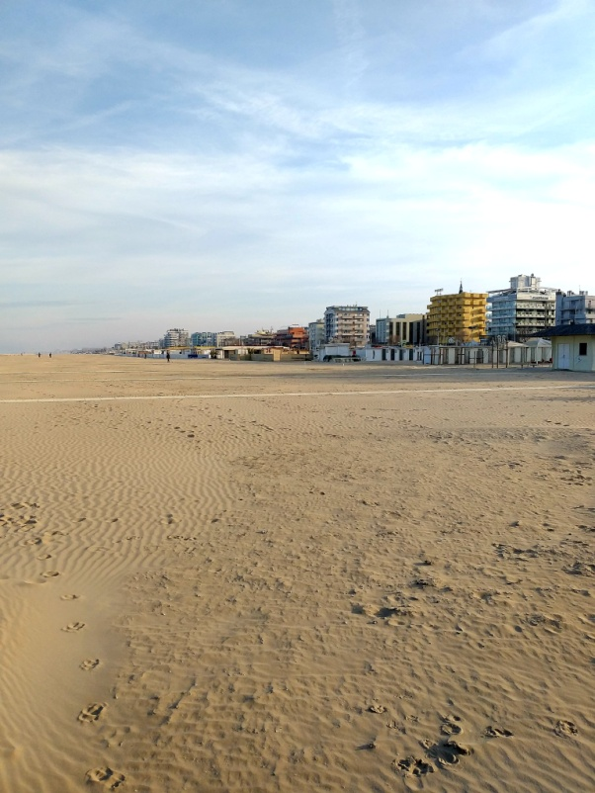

Slide 24
Wspólne wyjścia z naszymi opiekunami były miłym przeżyciem które umożliwiło nam polepszyć z Nimi nasz kontakt

Slide 26
Bardzo dziękujemy za ten wyjazd, był to wspaniale spędzony czas

